Slide 1
第四課 撒母耳和掃羅的交接-掃羅登上王位 （撒上7-11章）
7章
悔改
戰勝
8章
要立王
求問神
9-10:16
四處尋驢
10:17-11
私下膏立
公開膏立
援救雅比

Slide 2
第四課 撒母耳和掃羅的交接-掃羅登上王位 （撒上7-11章）
A. 耶和華清白的僕人撒母耳成為以色列的士師（7:2-17）
撒母耳做了什麼？
7:3 撒母耳對以色列全家說：「….一心歸順耶和華…除掉….專 心歸向.. 單單地事奉他。」-從拜偶像的罪中悔改
7:5 撒母耳說：「以色列人聚集..我好為你們禱告耶和華」
7:9 撒母耳獻祭，為以色列人呼求耶和華。
7:12 撒母耳立一塊石頭，起名「以便以謝」--將榮耀歸給神
撒母耳了解神的誡命，明白戰爭成功的條件（參書23:7-11）。
合神心意的屬靈領袖
敬畏神==》明白神的旨意 ==》帶領子民順從神的旨意==》為神的名爭戰==》將榮耀歸給神
撒母耳-
祭司，士師，先知
撒母耳是最後一位士師。他的家鄉拉瑪和其它伯特利、吉甲、米斯巴等周邊城市（7:16-17）都位於軍事策略中心和文化重心的便雅憫境內或邊上。

Slide 3
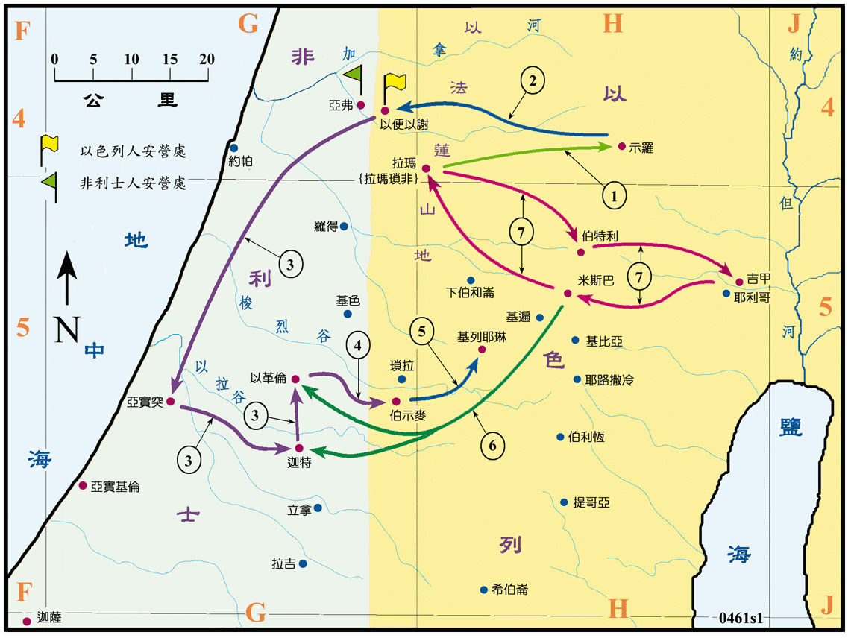
6. 撒上7:5-14 由於撒母耳的努力，二十年後以色列人重歸耶和華，他們在米斯巴聚集祈求之時，非利士人來襲，被以色列人擊敗，以色列人就收復了失去的土地，從以革倫直到迦特。以色列人又與亞摩利人和好 (1055?)。以色列地平靜了二十年。
7. 撒上7:15-17 撒母耳每年巡行到伯特利、吉甲、米斯巴，隨後回到拉瑪。
聖光聖經地理

Slide 4
第四課 撒母耳和掃羅的交接-掃羅登上王位 （撒上7-11章）
回應國民立君王的要求，撒母耳警戒他們那王將會怎樣管轄他們（8:1-22）
撒母耳的兒子被棄絕作士師（8:1-3）
撒母耳兒子並非要繼承撒母耳
以色列的長老要一個君王（8:4-6）
長老與百姓一起，要求王治，否定神治
耶和華依從長老們充滿罪惡的要求（8:7-22）
撒母耳向神禱告
撒母耳向以色列民說明君王會如何統轄
百姓仍舊要求（明知立王的代價）
撒母耳再向神禱告

Slide 5
第四課 撒母耳和掃羅的交接-掃羅登上王位 （撒上7-11章）
立王的代價
他必派你们的儿子为他赶车、跟马、奔走在车前‧又派他们作千夫长、五十夫长、为他耕种田地、收割庄稼‧打造军器、和车上的器械。必取你们的女儿为他制造香膏、作饭烤饼。也必取你们最好的田地、葡萄园、橄榄园、赐给他的臣仆。你们的粮食、和葡萄园所出的、他必取十分之一、给他的太监和臣仆。又必取你们的仆人婢女、健壮的少年人、和你们的驴、供他的差役。你们的羊群他必取十分之一、你们也必作他的仆人。那时你们必因所选的王哀求耶和华、耶和华却不应允你们。
有了王，就需要軍隊，糧食，供應
有了宮殿，就需要服事的人和財物，年輕人就要離開家
有了政府，就需要徵稅，人民的負擔就會加重
士師時期
神親自帶領 （通過士師）
無王
無宮殿
無軍隊（民眾自發）
無政府
撒上7章就是一個例子

Slide 6
第四課 撒母耳和掃羅的交接-掃羅登上王位 （撒上7-11章）
掃羅被撒母耳在私下膏立為王（9:1-10:16）
膏立三部曲
預備
耶和華前一日指示撒母耳---掃羅會出現
掃羅出去尋找驢—僕人引導他到撒母耳前
撒母耳與掃羅相見並同席
膏立
倒油
親嘴
預言
應驗
拉結的墳墓遇見兩人 （私下印證）
他伯的橡樹遇見三人（私下印證）
神的山遇見一班先知，受感說話（公開印證）
掃羅作王是神的選擇嗎？
神親自告訴撒母耳
神親自安排私下膏立
聖靈臨到掃羅，他能說預言（10:6）
神賜下新心給他（10:9）
掃羅最偉大的時刻

Slide 7
路線說明
1. 撒上 9:3-10:8 掃羅奉派尋找幾頭失去的驢子，到了拉瑪，撒母耳膏他做以色列的王 ( 掃羅當時是四十歲 )。
2. 撒上 10:9-16 掃羅回到那山，就是基比亞，神的靈大大的感動他，就在眾先知中受感說話。
3. 撒上 10:17-24 掃羅到了米斯巴，撒母耳在眾人前抽籤，抽出掃羅，就立他作以色列人的王。
聖光聖經地理

Slide 8
第四課 撒母耳和掃羅的交接-掃羅登上王位 （撒上7-11章）
掃羅被膏為王意味他有能力領導以色列人作戰（10:17-11:15）
撒母耳在米斯巴向百姓介紹掃羅就是他们的君王 （10：17-10:27）
掃羅領導第一次戰爭（11:1-11:11）
掃羅到君王地位得到確立 （11:12-11:15）

Slide 9
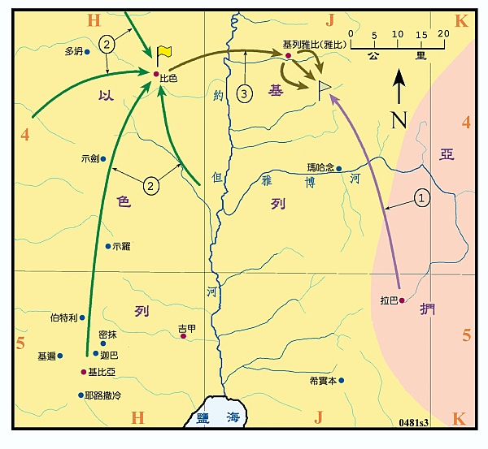
路線說明
1. 撒上 11:1-5 亞捫人逼迫基列雅比，雅比人就向掃羅求救。
2. 撒上 11:6-8 掃羅招聚了各支派的卅三萬人到比色聚集。
3. 撒上 11:11 掃羅把以色列人分為三路，在清晨時攻擊亞捫人，到了近午時分，亞捫人被擊潰敗
聖光聖經地理

Slide 10
第四課 撒母耳和掃羅的交接-掃羅登上王位 （撒上7-11章）
觀察與分析
以色列戰勝非利士人的三大法寶
沒有充分的準備（身體，武器）
沒有高漲的士氣
沒有神的約櫃
有悔改認罪
有呼求神
有神的同在
思考：有否想過我們現在經歷的失敗，可以在神的手中反轉，成為榮譽的見證？
【以便以謝】到如今耶和华都帮助我们

Slide 11
第四課 撒母耳和掃羅的交接-掃羅登上王位 （撒上7-11章）
觀察與分析
為什麼以色列人要用地上的王代替天上的神
忘記了身份，忘記神是特別揀選他們的 [以色列民與其他民族有別 ]（利20:26；民23:9）
心生了恐懼，害怕沒有領袖帶領，害怕強敵侵略
失去了耐心，撒母耳還在，神還可以興起一位士師，他們卻不願意等了
厭棄了真神，悖逆的本性，不願被神管教
我們今日與以色列人一樣
我們常常忘記我們是基督的門徒，希望像世人一樣（在地上擁有讓人羨慕的一切-投資在地上）
當挑戰來臨，我們急於尋找可以給我們暫時或虛假安全感的事物 （家庭/金錢）
等待的時候，很快就另闢途徑（婚姻/工作）
光照在黑暗裡，黑暗卻不接受光 （不願意順服和改變）
思考：當我們向神要求的時候，會不會是我們放棄神的時候？（我們要神給我們的好處來代替神本身）

Slide 12
第四課 撒母耳和掃羅的交接-掃羅登上王位 （撒上7-11章）
觀察與分析
縱然以色列人厭棄耶和華，耶和華仍舊守約施慈愛
儘管以色列人的要求是厭棄神，神還是有恩典，將掃羅賜給他們做王
神挑選掃羅不是為了要以色列人慘敗，掃羅確實在當時是一個適合的人選
神不僅揀選了掃羅，也賜給他超人的能力和智慧，讓他成為“新人”
神也通過撒母耳在眾人面前確認掃羅是神膏立的王
思考：回想過去我們讓神失望的時候，神如何還是將祂的祝福賜給我們？

Slide 13
第四課 撒母耳和掃羅的交接-掃羅登上王位 （撒上7-11章）
重點與應用
撒母耳是不住禱告的僕人
撒母耳说、要使以色列众人聚集在米斯巴、我好为你们祷告耶和华。（撒上7：5）-- 代求悔改
撒母耳不喜悦他们说、立一个王治理我们‧他就祷告耶和华。（撒上8:6）--求問神的心意
众民对撒母耳说、求你为仆人们祷告耶和华你的 神、免得我们死亡（撒上12:19）-- 為他人代求
我們禱告也要
為未得救的人代求
為自己和他人的決定求神心意
為自己和他人得罪神的地方

Slide 14
第四課 撒母耳和掃羅的交接-掃羅登上王位 （撒上7-11章）
重點與應用
在對付外在的敵人之前，首先要做神喜悅的子民，悔改，自潔。為我們爭戰的是耶和華我們的神
當我們生活中遇到難處時，
來到神面前安靜，等候，聽神的聲音，回應神
省查得罪神的地方，悔改，自潔
為下一步禱告，求神印證
以色列的危險不是來自外在和身體方面（他們要君王的理由，8:20），而是來自內心和靈性方面

Slide 15
第四課 撒母耳和掃羅的交接-掃羅登上王位 （撒上7-11章）
重點與應用
要了解我們的位份和神對我們的計劃
【耶和华说、我的意念、非同你们的意念、我的道路、非同你们的道路。
天怎样高过地、照样我的道路、高过你们的道路、我的意念、高过你们的意念。】
神對以色列的心意是特別的，和其他民族不同 ；以色列的長老想「像列国一样」
神希望親自管理人民“神治”；但是以色列人希望和外邦人一樣，有王來統治“人治”
神是以色列人隨時的幫助；他們需求一位看得見的領袖
神希望為他們爭戰，保護他們；當以色列人選擇地上的王，單方面放棄了神的保護
基督徒要清楚我們的身份，分別為聖，否則會白白失去神為我們預備的祝福

Slide 16
第四課 撒母耳和掃羅的交接-掃羅登上王位 （撒上7-11章）
禱告
求神讓我們認識到自己特殊的位份，不以別神代替我們的真神，
讓神在我們生命中真正的做王

Slide 17
第四課 撒母耳和掃羅的交接-掃羅登上王位 （撒上7-11章）
小組討論
你今天學習這課最大的收獲是什麼？
你曾經用別的東西代替神來給你平安嗎？
你覺得自己與世人是不一樣的嗎？在哪些方面？

